Slide 1
Dimensie-analyse in praktijkwiskunde
Themabijeenkomst Werkgroep mbo-hbo 12-10-2023
Christiaan Boudri

Slide 2
Programma
Fourier over dimensionele homogeniteit
Maxwell over dimensie-analyse
$π$-theorema
Voorbeelden
Dimensies en eenheden in de wiskundeles

Slide 3
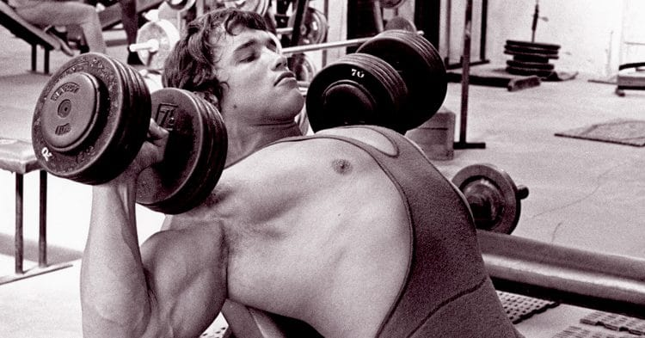
Dimensies
Wiskundig tot 17e eeuw: gekoppeld aan uitgebreidheid -> drie dimensies
Descartes: oneindig veel dimensies van een fysisch verschijnsel: “ook zwaarte is een dimensie (waarmee subjecten worden gewogen), snelheid is een dimensie van beweging, en zo zijn er oneindig veel andere”
Een dimensie is een aspect waarlangs het object in kleinere delen kan worden opgesplitst en geanalyseerd
Voorbeeld: bij het optillen van een gewicht spelen massa en hoogte een rol. Je kunt beide opsplitsen in kleine delen en daarmee de beweging analyseren.
Notes:
Bron foto: https://fitnessvolt.com/bench-press-alternatives/ gedownload op 27-10-2022
Referenties: Mason, S.F. (1962 (¹1956), A History of the Sciences, New York: Collier Books. p. 169.
De A. Martins, R. (1981). The origin of dimensional analysis. Journal of the Franklin Institute, 311(5), 331–337, p. 334. doi:10.1016/0016-0032(81)90475-0
Descartes, R. (1626-1628), Regulae ad directionem ingenii ut et inquisitio veritatis per lumen naturale. posthuum gepubliceerd, deels al in 1664 (vert. Regels om richting te geven aan het verstand, Boom 2010, p. 448)

Slide 4
Grootheden in de wiskunde
D’Alembert in Encyclopédie in 1765:
In een kinematische vergelijking gaat het om
Het verband tussen de verhouding die de delen van de tijd hebben tot hun eenheid, tot die welke de delen van de doorkruiste ruimte hebben tot de hunne’
Ofwel: de variabelen in een fysische vergelijking stellen de waarde voor en niet de grootheid
$waarde=\frac{grootheid}{eenheid}$
Dus fysische vergelijkingen zijn volgens d’Alembert numerieke vergelijkingen.
Notes:
Bron: d’Alembert, artikel ‘Mécanique’, p. 225. In: Diderot D. en d’Alembert, J. le Rond dit (eds). Encyclopédie , ou dictionnaire raisonné des sciences, des arts et des métiers, X (1765), , 222-226.

Slide 5
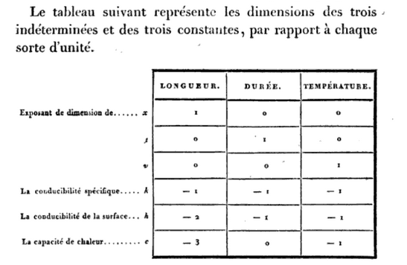
Grootheden in de wiskunde
Fourier: introduceert vergelijkingen met grootheden in zijn Théorie analytique de la chaleur (1822)
Dimensies: de exponenten waarmee een grootheid in basiseenheden kan worden uitgedrukt.
(generalisatie van de drie ruimtelijke dimensies $L, L^{2}, L^{3}$)
Voorbeeld warmtegeleiding:
Specifieke geleidbaarheid $K$
Geleidingscoefficient $h$
Warmtecapaciteit $c$
Lengte $L$
Tijd $T$
Temp $C$
dimensies
$$\left[K\right]=L^{−1}T^{−1}C^{−1}$$
$$\left[h\right]=L^{−2}T^{−1}C^{−1}$$
$$\left[c\right]=L^{−3}C$$
Opmerkelijk: de eenheid van Warmte ontbreekt!
Notes:
Fourier, J.B.J., Théorie analytique de la chaleur. Paris: F. Didot (1822). Par. 161. Te downloaden van: https://archive.org/details/thorieanalytiq00four

Slide 6
Dimensies van grootheden
Fourier: de exponenten waarmee een grootheid in basiseenheden kan worden uitgedrukt. De dimensie van snelheid is dus $1$ met betrekking tot de lengte en $−1$ met betrekking tot de tijd.
(generalisatie van de drie ruimtelijke dimensies $L, L^{2}, L^{3}$)
Sinds Maxwell: het geheel van basiseenheden en exponenten. De dimensie van snelheid is dus [$L∙T^{−1}$]
Tegenwoordig is een dimensie een ‘grootheidssoort’, dus Lengte, Massa, Tijd, Kracht, etc.
Een grootheidsstelsel bestaat uit Basisgrootheden en Afgeleide grootheden.
Notes:
Fourier, J.B.J., Théorie analytique de la chaleur. Paris: F. Didot (1822). Par. 161. Te downloaden van: https://archive.org/details/thorieanalytiq00four
Maxwell, J.C., A Treatise on Electricity and Magnetism, Clarendon Press (1873), p. 5: https://archive.org/details/electricandmagne01maxwrich/page/n41/mode/2up?view=theater

Slide 7
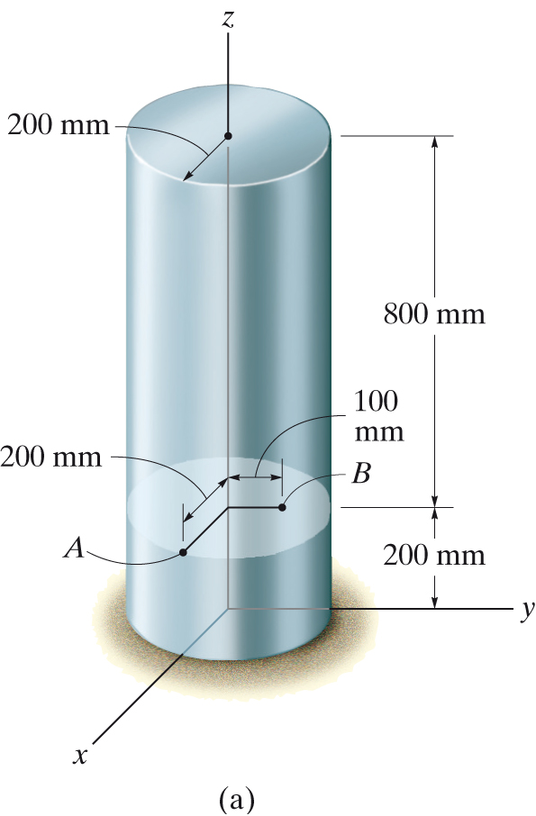
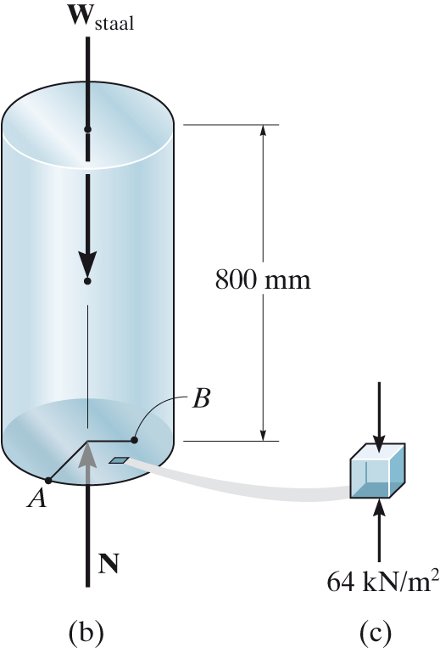
Modern voorbeeld
Uit: Hibbeler, Sterkteleer
In een doorsnede van een staaf geldt:
$σ=\frac{N}{A}$
Met:
$σ$: gemiddelde normaalspanning
$N$: inwendige resulterende normaalkracht
$A$: dwarsdoorsnede
De as is van staal met soortelijk gewicht $80$ kN/m³.
Bereken de gemiddelde drukspanning in punten $A$en$B$
$N=W_{staal}=\left(80 [\frac{kN}{m^{3}}]\right)∙\left(0,800 [m]\right)∙π∙{\left(0,200[m]\right)}^{2}$
$$=8,042 [kN]$$
$σ=\frac{N}{A}=\frac{8,042 [kN]}{π∙{\left(0,2 [m]\right)}^{2}}=64,0 [{kN}/{m^{2}]}$
Notes:
Bron: Hibbeler, R.C., Sterkteleer 9e editie (2017). Amsterdam: Pearson

Slide 8
Dimensionele homogeniteit
Kenmerk 1 van dimensies:
Vergelijkingen zijn dimensioneel homogeen:
exponenten moeten in balans zijn per (basis)dimensie
Let op: input én output van functies als sin(x), cos(x), exp(x) (=e^{x}) en ln(x) zijn altijd dimensieloos (=numeriek)
Aantallen kunnen worden gespecifieerd met $\#_{1}$, $\#_{2}$ etc.
Massa’s kunnen worden gespecifeerd met subscript: $kg_{a}$, $kg_{b}$ etc.
Hiermee controle van vergelijkingen
In het SI-stelsel zijn de basisdimensies:
L: lengte
M: massa
T: tijd
I: elektrische stroom
Θ: absolute temperatuur
N: hoeveelheid stof
J: lichtsterkte

Slide 9
Dimensionele homogeniteit
Klopt onderstaande formule:
$\dot{Q}=c∙ρ∙∆T$
Met
$\dot{Q}$ is warmtestroom [J/s]
$c$ is specifieke warmte [J/kg.K]
$ρ$ is dichtheid van het material [kg/m³]
$∆T$ is verandering in temperatuur [K]
Oplossing:
[J/s] $=$[J/kg.K]$∙$[kg/m³]$∙$[K]
[J¹∙s⁻¹] $=$[J¹ ∙ kg⁰ ∙ m⁻³ ∙ K⁰]
[m³ ∙ s⁻¹] = [1] Dus vergelijking klopt niet
Conclusie: er ontbreekt rechts een factor met eenheid [m³/s] (debiet)

Slide 10
Onafhankelijk van eenheidsstelsel
Kenmerk 2 van dimensies:
Vergelijkingen zijn waar, onafhankelijk van eenheidsstelsel
Voorbeeld:
$F=m∙a$ (2e wet van Newton)
$F \left[kg∙m∙s^{−2}\right]=m \left[kg\right]∙a [m∙s^{−2}]$ in SI-stelsel
Stel we nemen nu Brits-amerikaanse eenheden
1 inch $≅2,54$ cm $→$ 1 m $≅$ 40 i(nch)
1 pound $≅0,453 6$ kg $→$ 1 kg $≅$ 2,2 p(ound)
1 moment $≅90$ s $→$ 1 s $≅$ 0,011 m(oment)
Opdracht: schrijf de wet van Newton in eenheden inches (i), pounds (p) en moments (m).
Notes:
Bron: https://nl.wikipedia.org/wiki/Brits-Amerikaans_maatsysteem

Slide 11
Onafhankelijk van eenheidsstelsel
Herschrijven $F=m∙a$ ($F$, $m$ en $a$ zijn grootheden)
$F \left[kg∙m∙s^{−2}\right]=m \left[kg\right]∙a [m∙s^{−2}]$ ($F$, $m$ en $a$ zijn waarden)
1 inch $≅2,54$ cm $→$ 1 m $≅$ 40 i(nch)
1 pound $≅0,453 6$ kg $→$ 1 kg $≅$ 2,2 p(ound)
1 moment $≅90$ s $→$ 1 s $≅$ 0,011 m(oment)
$m \left[kg\right]→m∙\left[2,2p\right]=2,2m [p]$
$a \left[m∙s^{−2}\right]→a∙\left[40i∙{\left(0,011m\right)}^{−2}\right]=a∙\frac{40}{{0,011}^{2}} \left[i∙m^{−2}\right]=330 578 a \left[i∙m^{−2}\right]$
$F\left[kg∙m∙s^{−2}\right]→F∙\left[2,2p∙40i∙{\left(0,011m\right)}^{−2}\right]=727 273F \left[p∙i∙m^{−2}\right]$
Samengevoegd: $727 273F=2,2m∙330 578a$
$F=m∙a$ !
$F \left[p∙i∙m^{−2}\right]=m \left[p\right]∙a [i∙m^{−2}]$

Slide 12
Is gebruik grootheden in vergelijkingen wiskundig correct?
Dormolen (1971): axiomatisering mogelijk
(voorbeeld met [kg, m, s])
Enkele punten uit betoog:
Grootheid = waarde*eenheid
Elke grootheid is eenduidig te schrijven als $ρ kg^{α}m^{β}s^{γ}$ waarbij $α,β,γ$ gehele getallen zijn en $ρ$ reëel
equivalentierelatie 'gelijkwaardigheid' : $x\sim y$
$ρ_{1} kg^{α_{1}}m^{β_{1}}s^{γ_{1}}\sim ρ_{2}kg^{α_{2}}m^{β_{2}}s^{γ_{2}}\overset{↔}{def}α_{1}=α_{2},β_{1}=β_{2},γ_{1}=γ_{2}$
Equivalente grootheden vormen een groothedenklasse waarbinnen geldt:
$x\sim y→x+y\sim y$ en $ρx\sim x$
Vermenigvuldiging gedefinieerd
$ρ_{1}kg^{α_{1}}m^{β_{1}}s^{γ_{1}}∙ρ_{2}kg^{α_{2}}m^{β_{2}}s^{γ_{2}}≝(ρ_{1}ρ_{2}$)$kg^{α_{1}+α_{2}}m^{β_{1}+β_{2}}s^{γ_{1}+γ_{2}}$
Nulgrootheid $N=1 kg^{0}m^{0}s^{0}$
Conclusie: Het is mathematisch volstrekt correct (…) om in formules die daartoe aanleiding geven (…) voor de variabelen grootheden te substitueren.
Notes:
Bron: Dormolen , J, van (1971), 'Grootheden'in: Euclides 46: 10, pp363-368. Wolters-Noordhoff 1970/1971
https://archief.vakbladeuclides.nl/bestanden/046_1970-71_10.pdf
Dormolen baseert zijn artikel op H. Griesel, Algebra und Analysis der Grössensysteme
(Mathematisch-Phsyikalische Semesterberichte, Band XVI, 1969)
Met dank aan Gerard Koolstra voor de verwijzing.

Slide 13
Dimensie-analyse; vroegste begin
Daviet de Foncenex, leerling van Lagrange: 1761:
In bewijs parallogramwet beschouwt hij
twee gelijke krachten $F$ onder hoek $α$
Hoe groot is $R$?
$R=f(F,α)$
$α$ is dimensieloos, $R$en$F$ hebben dezelfde dimensie.
Dus $R=F∙f(α)$
Dus $R∝F$ als $α$ constant
$$F$$
$$α$$
$$R$$
$$F$$
Notes:
F. D. de Foncenex, “Sur les principes fondamentaux de la mechanique”, Mél. Phil. Math. Soc. R. Turin, Vol. 2, pp. 299-322, 1760-61. Verwijzing door Martins, p. 334.

Slide 14
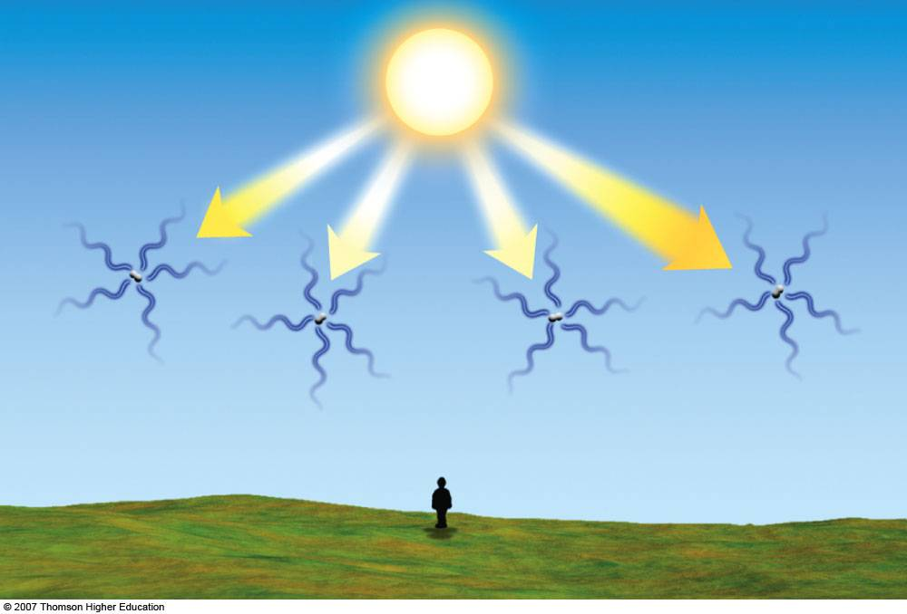
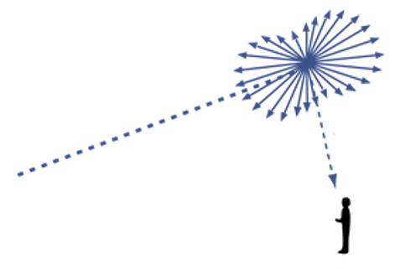
Dimensie-analyse
Deeltje met diameter $d$ en volume $V$
Rayleigh, 1872, On the Light from the sky
Waarom is de lucht blauw?
Dimensiebeschouwing:
$I$ en $I_{0}$ zijn de lichtintensiteiten ($W/{m^{2})}$
van instralend en verstrooid licht
Als $d$ $≪$ $λ$: $\frac{I}{I_{0}}=f(V,λ,r)$
Ook is bekend: $I∝\frac{1}{r^{2}}$ (als $r$ groot)
Dus $\frac{I}{I_{0}}=k∙\frac{1}{r^{2}}∙V^{α}∙λ^{β}$.
golflengte $λ$
$$I_{0}$$
$$r$$
$$I$$
(lichtsnelheid en massa introduceren nieuwe dimensies, dus vallen weg)
Notes:
Bespreking van Rayleigh’s behandeling van zijn verstrooiingstheorie door Pesic, Peter (2005), Sky in a Bottle, MIT Press, pp. 227–8. Geraadpleegd 30-10-2022 op https://archive.org/details/skyinbottle00pesi/page/227/mode/2up
Zie voor verder uitleg Rayleigh scattering: http://hyperphysics.phy-astr.gsu.edu/hbase/atmos/blusky.html

Slide 15
Dimensie-analyse
Deeltje met diameter $d$ en volume $V$
$\frac{I}{I_{0}}=k∙\frac{1}{r^{2}}∙V^{α}∙λ^{β}$
Hierin komt alleen de dimensie $L$ voor
Er geldt dan:
$L^{0} =L^{−2}∙{\left(L^{3}\right)}^{α}∙L^{β}$
Ofwel $0=−2+3α+β$
Met het verdere gegeven (door Rayleigh niet vermeld), dat $I∝V^{2}$ volgt dan $α=2, β=−4$.
Zodat $\frac{I}{I_{0}}=k∙\frac{V^{2}}{r^{2}}\frac{1}{λ^{4}}$
Complete formule:
$I=I_{0}∙\frac{9π^{2}}{2}∙\frac{1+\cos^{2}{θ}}{r^{2}}∙{\left(\frac{n^{2}−1}{n^{2}+2}\right)}^{2}∙\frac{V^{2}}{λ^{4}}$
golflengte $λ$
$$I_{0}$$
$$r$$
$$I$$
Notes:
Bespreking van Rayleigh’s behandeling van zijn verstrooiingstheorie door Pesic, Peter (2005), Sky in a Bottle, MIT Press, pp. 227–8. Geraadpleegd 30-10-2022 op https://archive.org/details/skyinbottle00pesi/page/227/mode/2up
Zie voor verder uitleg Rayleigh scattering: http://hyperphysics.phy-astr.gsu.edu/hbase/atmos/blusky.html

Slide 16
Dimensie-analyse, Rayleighmethode
Methodische aanpak in The theory of sound (1877)
Snaar ACB is geklemd in A en B.
Punt M wordt licht uitgetrokken en losgelaten.
Relevante grootheden: Koordkracht $T$, massa $M$, koordlengte $a$
Dus trillingstijd $τ=f(T, M, a)$
In dimensies: $\left[τ\right]=T$, $\left[T\right]=M∙L∙T^{−2}$ , $\left[M\right]=M$ en $\left[a\right]=L$
$T={\left(M∙L∙T^{−2}\right)}^{α}∙M^{β}∙L^{γ}$
Dan geldt $\left\{\begin{matrix}M: \\ L: \\ T:\end{matrix}\begin{matrix}0=α+β \\ 0=α+γ \\ 1=−2α \end{matrix}\right.⇒\left\{\begin{matrix}α=−\frac{1}{2} \\ β=\frac{1}{2} \\ γ=\frac{1}{2}\end{matrix}\right.⇒ τ∝ \sqrt{\frac{aM}{T}}$
Notes:
Rayleigh:, Theory of Sound, volume I (1877, 2e editie 1894)
https://books.google.nl/books?id=hd8EAAAAYAAJ&printsec=frontcover&hl=nl&source=gbs_ge_summary_r&cad=0#v=onepage&q&f=false

Slide 17
Dimensie-analyse, Rayleighmethode
Te gebruiken in fysica, chemie, engineering, maar ook economie!
Schrijf de afhankelijke variabele $R$ als functie van alle relevante onafhankelijke variabelen ($R_{1}…R_{n})$ in de vorm
$R=C∙R_{1}^{a_{1}}R_{2}^{a_{2}}…R_{n}^{a_{n}}$
met$C$ een dimensieloze constante en $a_{1}, a_{2}, a_{3}, …, a_{n}$ rationale exponenten.
Druk de eenheden van alle variabelen uit in de gebruikte basiseenheden ($k$ in aantal).
Leid een stelsel vergelijkingen af voor de exponenten $a_{1},a_{2},a_{3},…,a_{n}$ op basis van dimensionele homogeniteit.
Los het stelsel op, waarbij, afgezien van vermenigvuldigingsfactoren, $n+1−k$ oplossingen ontstaan.

Slide 18
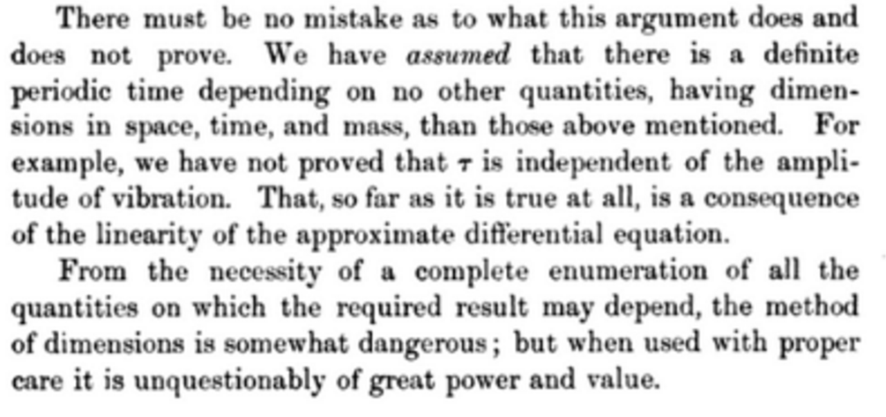
Dimensie-analyse, Rayleighmethode
Waarschuwing Rayleigh:

Slide 19
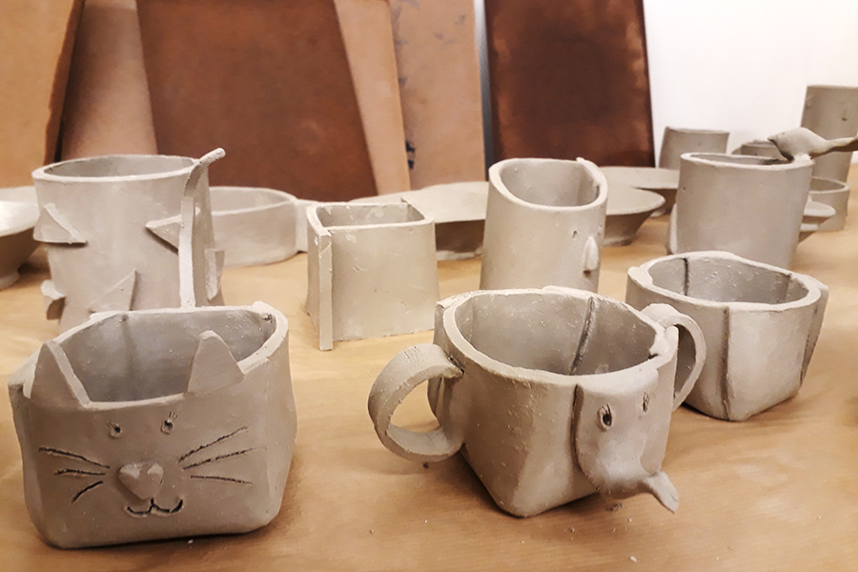
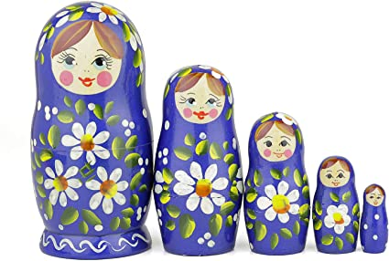
Buckingham $π$-methode
Generalisatie van Rayleighmethode
Als er een fysische verband bestaat tussen $n$ fysische variabelen, kan deze geschreven worden met $p=n−k$ dimensieloze parameters $π_{1},π_{2},…,π_{p}$, met $k$ het aantal relevante dimensies.
Hiermee kan
de vorm van nog onbekende formules worden bepaald,
een werkelijk probleem worden geschaald

Slide 20
Buckingham $π$-methode
Stel alle onafhankelijke variabelen $q_{1},q_{2},…,q_{n}$ op,
Waarbij de deelverzameling $q_{1},q_{2},…,q_{k} \left(k<n\right)$ dimensioneel onafhankelijk is.
Er geldt dan een verband $f\left(q_{1},q_{2},…,q_{n}\right)=0$
Nu kan de vergelijking $f$ worden herschreven tot
$F\left(π_{1},π_{2},…,π_{p}\right)=0$, met $π_{1},…,π_{p}$ dimensieloze kentallen (Pi-groepen), met $p=n−k$
Waarbij elke $π_{i}$ geschreven is als
$$π_{i}=q_{1}^{a_{i1}}⋯q_{n}^{a_{in}}$$
Door het oplossen van de exponenten $a_{ij}$ ontstaan nu $n−k$ dimensieloze kentallen.

Slide 21
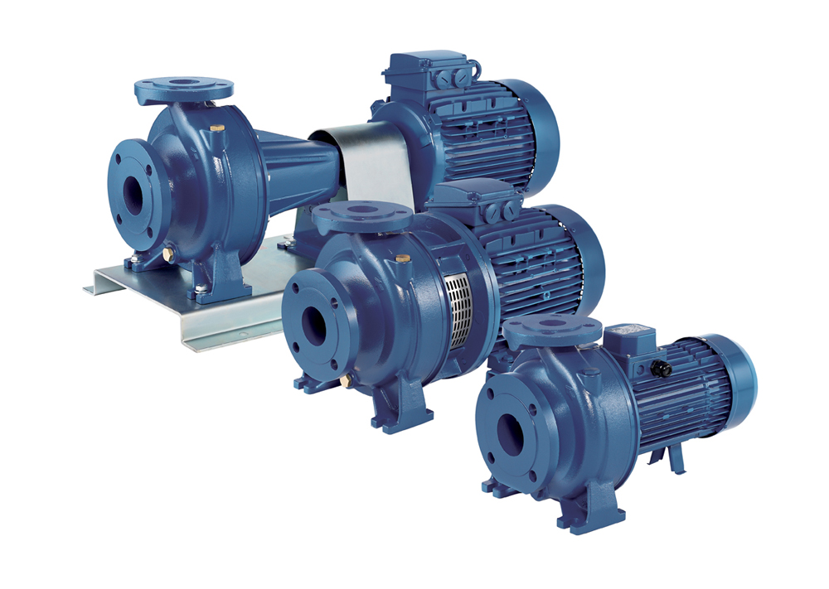
Voorbeeld: Pomp
We willen onderzoeken hoe de opvoerdruk van een type pomp afhangt van de afmetingen, soort vloeistof etc. . De pompen zijn geometrisch gelijkvormig.
Er geldt $gH=f(Q,N,D,ρ,μ)$
Er zijn 6 variabelen met 3 dimensies. Er zijn dus $6−3=$ dimensieloze kentallen.
Variabele | Symbool | Dimensies
Geodetische opvoerhoogte | $$gH$$ | $$L^{2}∙T^{−2}$$
debiet | $$Q$$ | $$L^{3}∙T^{−1}$$
Toerental | $$N$$ | $$T^{−1}$$
Diameter | $$D$$ | $$L$$
dichtheid | $$ρ$$ | $$M∙L^{−3}$$
viscositeit | $$μ$$ | $$M∙L^{−1}∙T^{−1}$$

Slide 22
Voorbeeld: Pomp
Relevante variabelen
$$\begin{matrix}gH & Q & N\end{matrix} \begin{matrix}D & ρ\end{matrix} μ$$
$$M= \begin{matrix}massa M \\ lengte L \\ tijd T\end{matrix} \left[\begin{matrix}0 \\ 2 \\ −2\end{matrix} \begin{matrix}0 \\ 3 \\ −1\end{matrix} \begin{matrix}0 \\ 0 \\ −1\end{matrix} \begin{matrix}0 \\ 1 \\ 0\end{matrix} \begin{matrix}1 \\ −3 \\ 0\end{matrix} \begin{matrix}1 \\ −1 \\ −1\end{matrix}\right]$$
basisdimensies
We gaan nu drie kentallen maken.
Kies eerst de variabelen die je gescheiden in de 3 dimensieloze kentallen wil zien. Hier: $gH,$ $Q$ en $μ$.
De overige drie kentallen moeten dimensionaal onafhankelijk zijn: $N,D$ en $ρ$

Slide 23
Voorbeeld: Pomp
$$\begin{matrix}gH & Q & N\end{matrix} \begin{matrix}D & ρ\end{matrix} μ$$
$$M= \begin{matrix}massa M \\ lengte L \\ tijd T\end{matrix} \left[\begin{matrix}0 \\ 2 \\ −2\end{matrix} \begin{matrix}0 \\ 3 \\ −1\end{matrix} \begin{matrix}0 \\ 0 \\ −1\end{matrix} \begin{matrix}0 \\ 1 \\ 0\end{matrix} \begin{matrix}1 \\ −3 \\ 0\end{matrix} \begin{matrix}1 \\ −1 \\ −1\end{matrix}\right]$$
basisdimensies
We stellen vervolgens het eerste kental op:
$$Π_{1}=gH∙N^{a}∙D^{b}∙ρ^{c}$$
Dimensievergelijking: $\left[M^{0}∙L^{0}∙T^{0}\right]=\left[L^{2}∙T^{−1}\right]∙{\left[T^{−1}\right]}^{a}$ $∙{\left[L\right]}^{b}∙{\left[M^{1}∙L^{−3}\right]}^{c}$
Dus 3 vergelijkingen: $\left\{\begin{matrix}M: \\ L: \\ T:\end{matrix}\begin{matrix}0=c \\ 0=2+b−3c \\ 0=−2−a \end{matrix}\right.⟹\left\{\begin{matrix}a=−2 \\ b=−2 \\ c=0 \end{matrix}\right.$
$$Π_{1}=gH∙N^{−2}∙D^{−2}=\frac{gH}{{\left(ND\right)}^{2}}$$

Slide 24
Voorbeeld: Pomp
$$\begin{matrix}gH & Q & N\end{matrix} \begin{matrix}D & ρ\end{matrix} μ$$
$$M= \begin{matrix}massa M \\ lengte L \\ tijd T\end{matrix} \left[\begin{matrix}0 \\ 2 \\ −2\end{matrix} \begin{matrix}0 \\ 3 \\ −1\end{matrix} \begin{matrix}0 \\ 0 \\ −1\end{matrix} \begin{matrix}0 \\ 1 \\ 0\end{matrix} \begin{matrix}1 \\ −3 \\ 0\end{matrix} \begin{matrix}1 \\ −1 \\ −1\end{matrix}\right]$$
basisdimensies
Opdracht: stel het tweede kental op:
$$Π_{2}=Q∙N^{a}∙D^{b}∙ρ^{c}$$
Dimensievergelijking:
Dus 3 vergelijkingen:
$Π_{2}=Q∙$…

Slide 25
Voorbeeld: Pomp
$$\begin{matrix}gH & Q & N\end{matrix} \begin{matrix}D & ρ\end{matrix} μ$$
$$M= \begin{matrix}massa M \\ lengte L \\ tijd T\end{matrix} \left[\begin{matrix}0 \\ 2 \\ −2\end{matrix} \begin{matrix}0 \\ 3 \\ −1\end{matrix} \begin{matrix}0 \\ 0 \\ −1\end{matrix} \begin{matrix}0 \\ 1 \\ 0\end{matrix} \begin{matrix}1 \\ −3 \\ 0\end{matrix} \begin{matrix}1 \\ −1 \\ −1\end{matrix}\right]$$
basisdimensies
Opdracht: stel het tweede kental op:
$$Π_{2}=Q∙N^{a}∙D^{b}∙ρ^{c}$$
Dimensievergelijking: $\left[M^{0}∙L^{0}∙T^{0}\right]=\left[{L^{3}∙T}^{−1}\right]∙{\left[T^{−1}\right]}^{a}$ $∙{\left[L\right]}^{b}∙{\left[M^{1}∙L^{−3}\right]}^{c}$
Dus 3 vergelijkingen: $\left\{\begin{matrix}M: \\ L: \\ T:\end{matrix} \begin{matrix}0=c \\ 0=3+b−3c \\ 0=−1−a \end{matrix}\right.⟹\left\{\begin{matrix}a=−1 \\ b=−3 \\ c=0 \end{matrix}\right.$
$$Π_{2}=Q∙N^{−1}∙D^{−3}=\frac{Q}{N∙D^{3}}$$

Slide 26
Voorbeeld: Pomp
$$\begin{matrix}gH & Q & N\end{matrix} \begin{matrix}D & ρ\end{matrix} μ$$
$$M= \begin{matrix}massa M \\ lengte L \\ tijd T\end{matrix} \left[\begin{matrix}0 \\ 2 \\ −2\end{matrix} \begin{matrix}0 \\ 3 \\ −1\end{matrix} \begin{matrix}0 \\ 0 \\ −1\end{matrix} \begin{matrix}0 \\ 1 \\ 0\end{matrix} \begin{matrix}1 \\ −3 \\ 0\end{matrix} \begin{matrix}1 \\ −1 \\ −1\end{matrix}\right]$$
basisdimensies
Opdracht: stel het derde kental op:
$$Π_{3}=μ∙N^{a}∙D^{b}∙ρ^{c}$$
Dimensievergelijking:
Dus 3 vergelijkingen:
$Π_{3}=μ∙$…

Slide 27
Voorbeeld: Pomp
$$\begin{matrix}gH & Q & N\end{matrix} \begin{matrix}D & ρ\end{matrix} μ$$
$$M= \begin{matrix}massa M \\ lengte L \\ tijd T\end{matrix} \left[\begin{matrix}0 \\ 2 \\ −2\end{matrix} \begin{matrix}0 \\ 3 \\ −1\end{matrix} \begin{matrix}0 \\ 0 \\ −1\end{matrix} \begin{matrix}0 \\ 1 \\ 0\end{matrix} \begin{matrix}1 \\ −3 \\ 0\end{matrix} \begin{matrix}1 \\ −1 \\ −1\end{matrix}\right]$$
basisdimensies
Opdracht: stel het derde kental op:
$$Π_{3}=μ∙N^{a}∙D^{b}∙ρ^{c}$$
Dimensievergelijking: $\left[M^{0}∙L^{0}∙T^{0}\right]=\left[M∙L^{−1}∙T^{−1}\right]∙{\left[T^{−1}\right]}^{a}$ $∙{\left[L\right]}^{b}∙{\left[M^{1}∙L^{−3}\right]}^{c}$
Dus 3 vergelijkingen: $\left\{\begin{matrix}M: \\ L: \\ T:\end{matrix} \begin{matrix}0=1+c \\ 0=−1+b−3c \\ 0=−1−a \end{matrix}\right.⟹\left\{\begin{matrix}a=−1 \\ b=−2 \\ c=−1 \end{matrix}\right.$
$$Π_{3}=μ∙N^{−1}∙D^{−2}∙ρ^{−1}=\frac{μ}{ρ∙N∙D^{2}}$$

Slide 28
Voorbeeld: Pomp
$$Π_{1}=\frac{gH}{{\left(ND\right)}^{2}}$$
$$Π_{2}=\frac{Q}{N∙D^{3}}$$
$$Π_{3}=\frac{μ}{ρ∙N∙D^{2}}=\frac{1}{Re}$$
Variabele | Symbool | Dimensies
Geodetische opvoerhoogte | $$gH$$ | $$L^{2}∙T^{−2}$$
debiet | $$Q$$ | $$L^{3}∙T^{−1}$$
Toerental | $$N$$ | $$T^{−1}$$
Diameter | $$D$$ | $$L$$
dichtheid | $$ρ$$ | $$M∙L^{−3}$$
viscositeit | $$μ$$ | $$M∙L^{−1}∙T^{−1}$$
$$F\left(\frac{gH}{{\left(ND\right)}^{2}} ,\frac{Q}{N∙D^{3}} , \frac{μ}{ρ∙N∙D^{2}}\right)=0$$

Slide 29
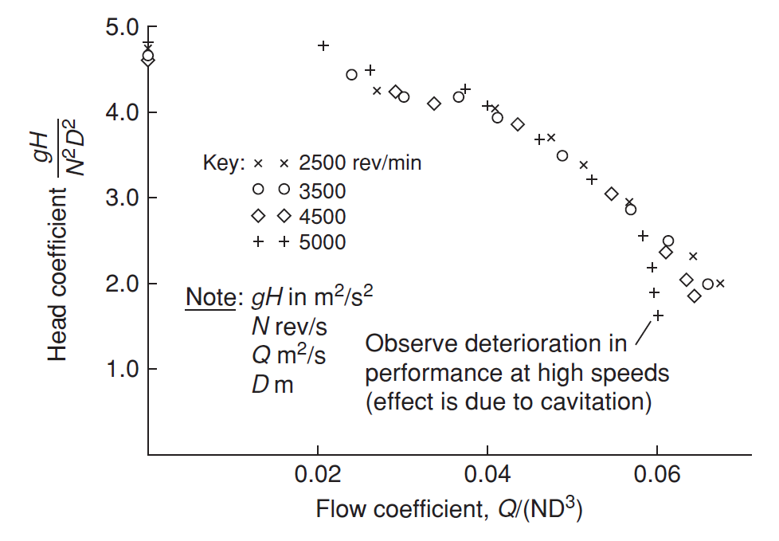
Voorbeeld: Pomp
Voor $Re≫1$ geldt dat twee pompen dynamisch equivalent zijn voor gelijke waarden van $\frac{Q}{N∙D^{3}}$ en dat $\frac{μ}{ρ∙N∙D^{2}}$ weinig invloed heeft. In zo’n geval karakteriseert 1 curve een hele reeks pompen.
Figuur uit Dixon, p. 32

Slide 30
Stellingen
1. Voor toepassingen van wiskunde is het relevant onderscheid te maken tussen numerieke vergelijkingen en grootheidsvergelijkingen.
2. Het niet onderkennen van dit verschil vormt een barrière voor de toepassing van wiskunde in techniek en economie.
3. Het onderwerp dimensionele homogeniteit van grootheidsvergelijkingen vergroot de integratie met beta- en gammavakken en de aansluiting op het vervolgonderwijs.
4. Dimensie-analyse vraagt fysisch inzicht en het nodige voorbehoud en past niet binnen de schoolwiskunde.

